Slide 1

Мій дім – планета Земля

Slide 2
Мета:
ознайомити дітей із проблемами людства XXI сторіччя; розвивати вміння вболівати за навколишній світ; виховувати в учнів любов, людяність, доброту, почуття патріотизму, виховувати любов та повагу до природи, шанобливе ставлення до планети Земля.

Slide 3
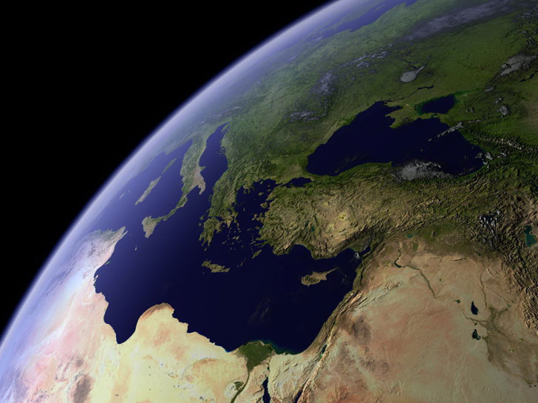
Земля

Slide 4
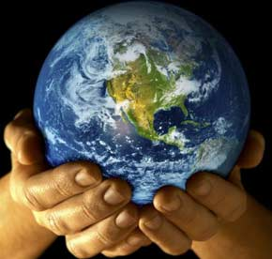
Земля – планета Сонячної системи

Slide 5
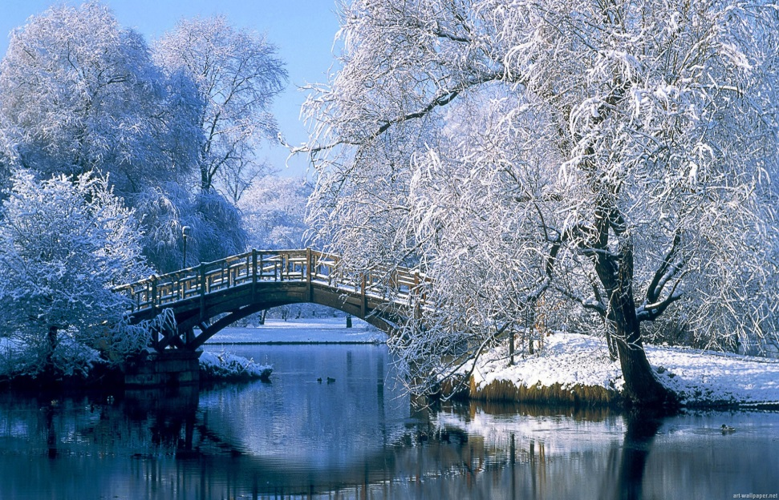
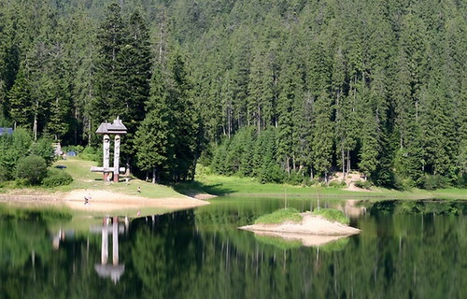
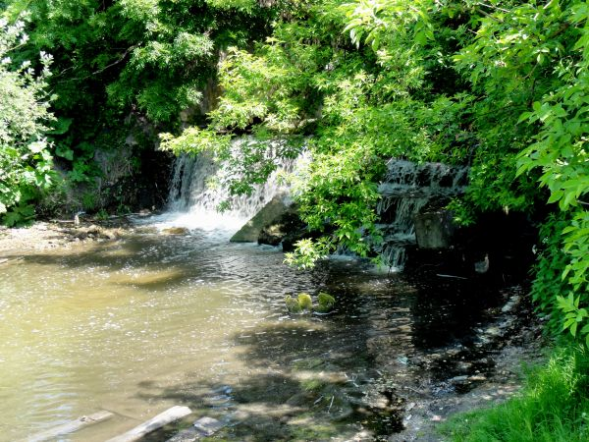
Краса, створена природою

Slide 6
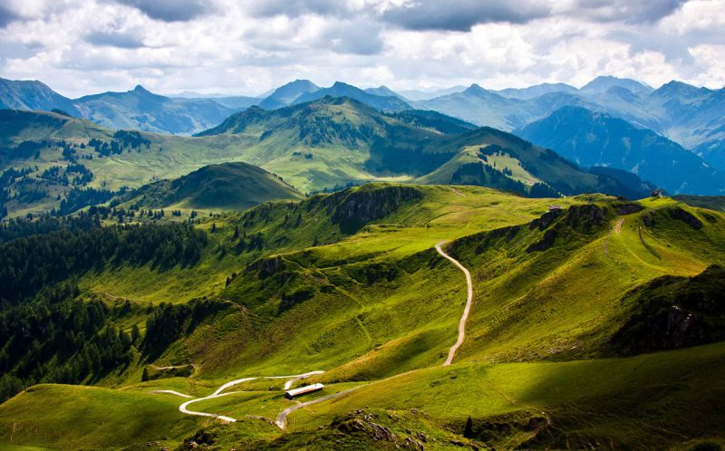

Slide 7
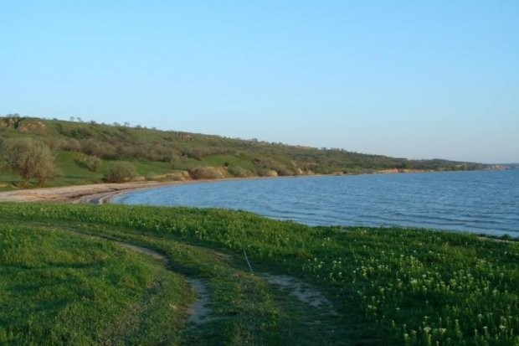
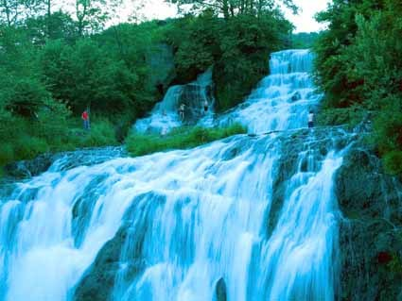

Slide 8
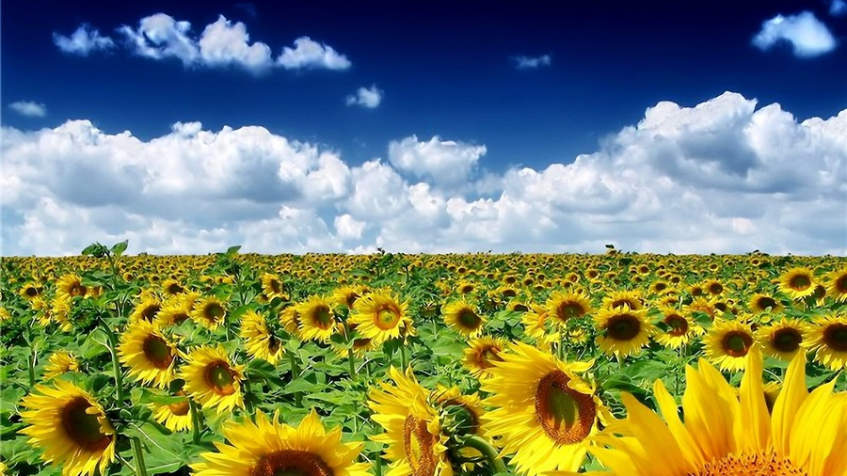
Краса, створена природою і людиною

Slide 9
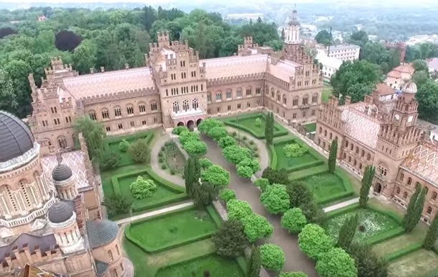

Slide 10
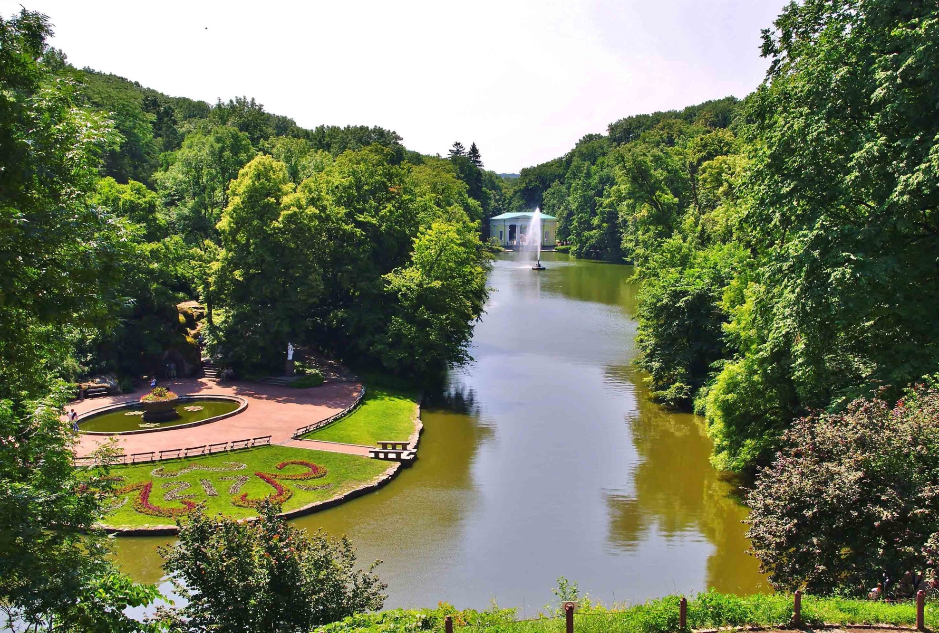

Slide 11


Slide 12
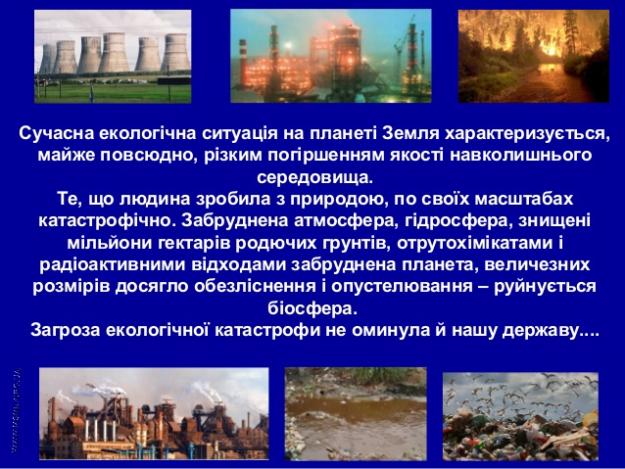

Slide 13


Slide 14
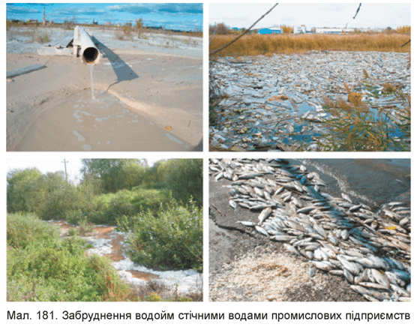

Slide 15
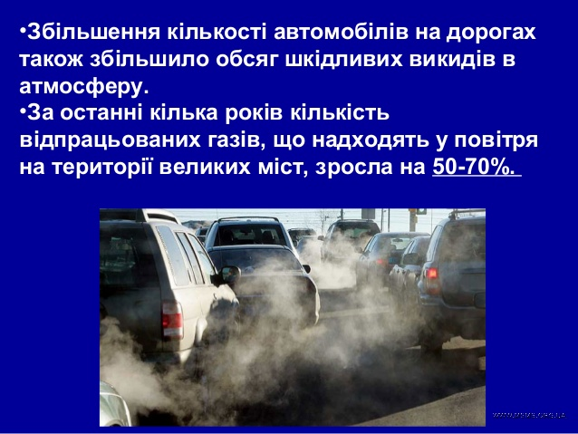

Slide 16
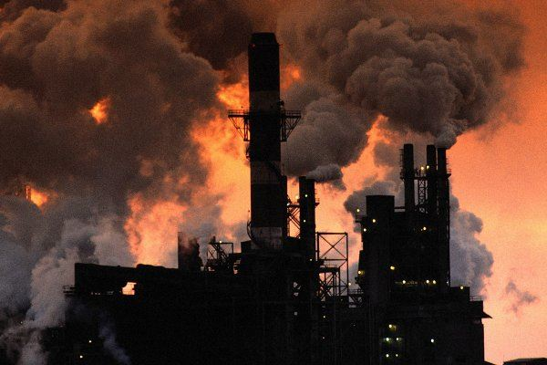
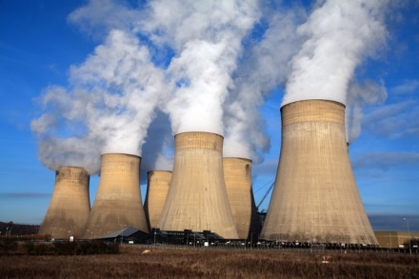

Slide 17
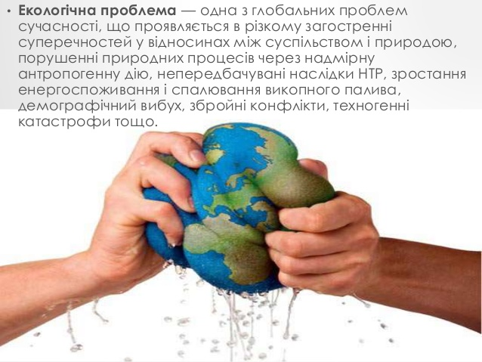

Slide 18
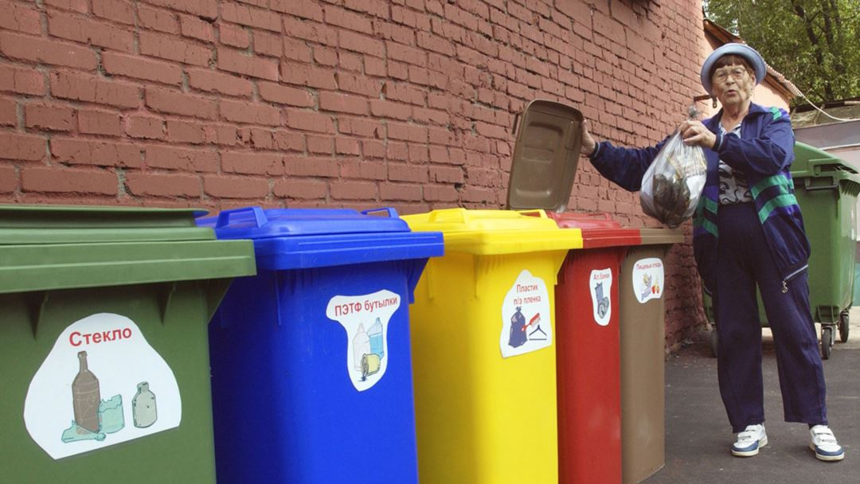
Як вирішувати проблеми екології?

Slide 19
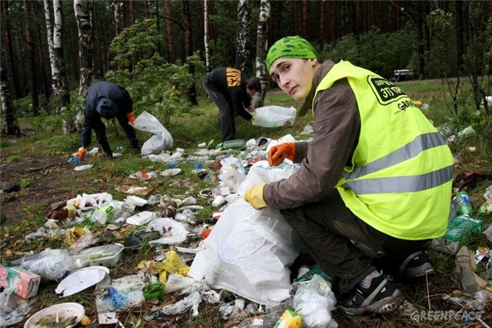

Slide 20


